Slide 1
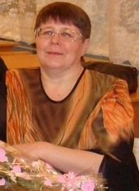
Портфолио
учителя иностранного языка Жирновой Натальи Леонидовны
МОУ «Береговская СОШ»

Slide 2
Цели и задачи методического портфеля 1.Раскрытие творческого потенциала учителя иностранного языка. 2.Мониторинг динамики развития профессионализма учителя английского языка. 3.Систематизация учебного материала. 4.Мотивация учителя к постоянному повышению квалификации.

Slide 3
Анкетные данные
Раздел 1
Общие сведения об учителе
Жирнова Наталья Леонидовна родилась 5 июня 1959 года. Закончила Челябинский Государственный Педагогический Институт, факультет иностранных языков в 1981году. Специальность: учитель немецкого и английского языка. Образование высшее. В системе образования работаю с 15.08.1981года. Должность: учитель немецкого и английского языка в МОУ «Береговская СОШ». Педагогический стаж 33 года. Квалификационная категория высшая. Преподаю английский язык во 2-4 классах, 5-9 классах.

Slide 4
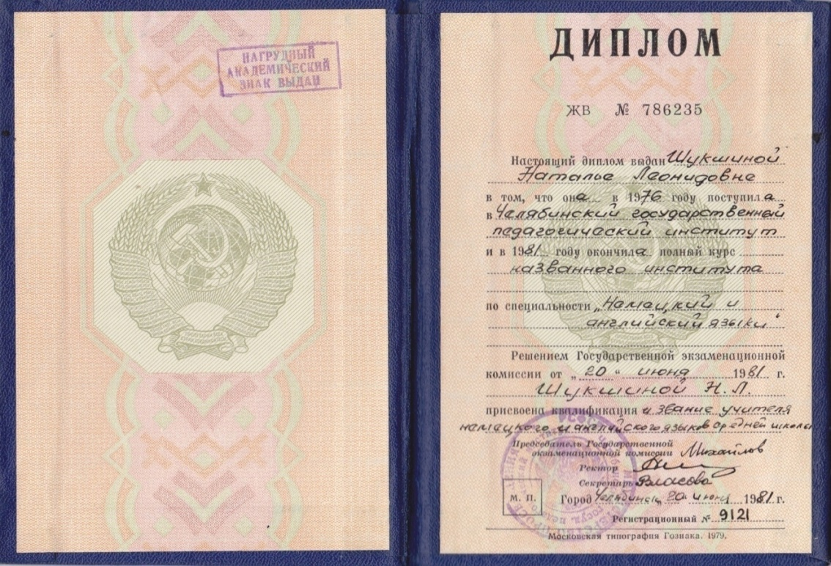
Копия диплома

Slide 5
Мои курсы Я постоянно совершенствую свою квалификацию, о чем свидетельствуют удостоверения об окончании курсов: Курсы 01.10.2007 г по программе «ИКТ в деятельности учителя-предметника» в учебном центре «Компьютеры и образование». Курсы 01.10.2008 г по программе «ИКТ в деятельности учителя-предметника» в «Областном центре информационного и материально-технического обеспечения образовательных учреждений». Курсы 20.02.2012г в ГБОУД ДПО «Челябинский институт переподготовки и повышения квалификации работников образования» по теме «Актуальные проблемы обновления содержания и инновационные подходы к обучению иностранным языкам». Краткосрочное повышение квалификации в Московском центре повышения квалификации педагогических кадров РФ им. К. Д. Ушинского (дистанционная форма) «Компетентностный подход в условиях реализации ФГОС в основной школе» 25.08 - 25.09.2013 г Модульные курсы 20.03.-23.03.2013 года. «Профессиональная подготовка экспертов в сфере образования»

Slide 6
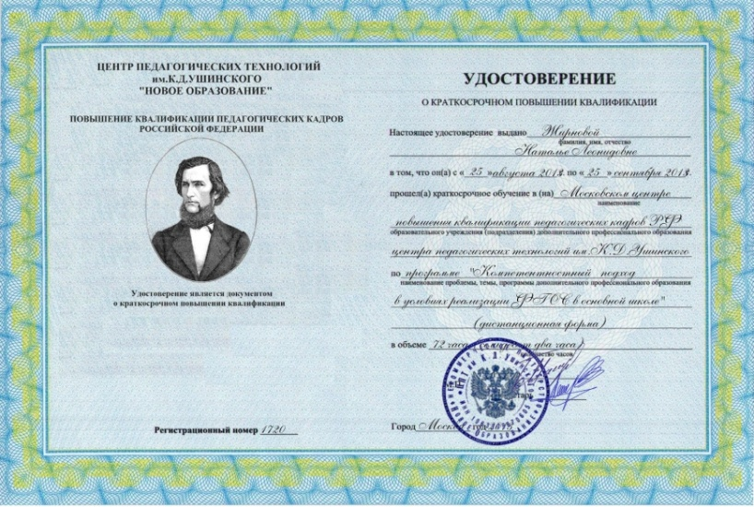
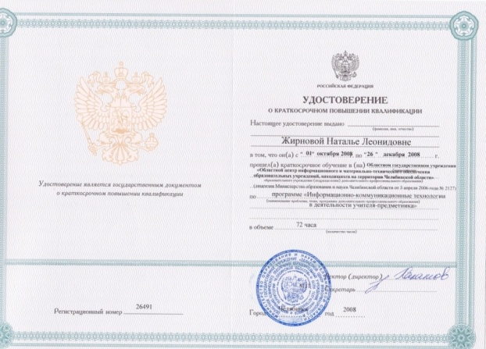
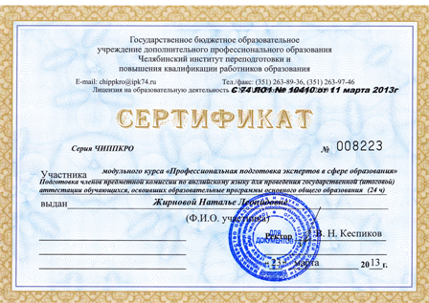
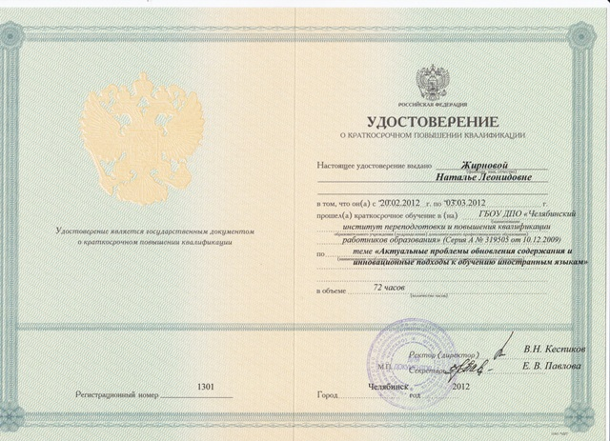
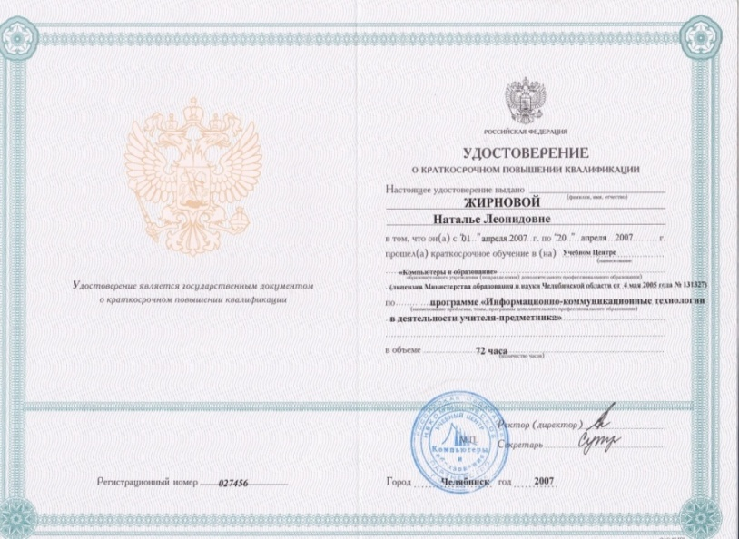
Копии удостоверений

Slide 7
За время своей работы получила благодарности и грамоты.

Slide 8
Раздел 2 Результаты педагогической деятельности
Работая учителем 33 года и обучая детей со 2 по 11 классы, я в первую очередь ставлю перед собой цель: привить интерес к иностранному языку, а также выполнить поставленные передо мной общеобразовательные и воспитательные задачи. В процессе работы я обращаю внимание на развитие речи учащихся, формирование у них навыков планирования своей работы, поиска рациональных путей её выполнения, критической оценки результатов. Учащиеся изучают иностранный язык с интересом, совершенствуя свои личностные качества: толерантность, организованность, открытость к сотрудничеству. На занятиях развиваю коммуникативную и социокультурную компетенцию учащихся, способность к межкультурному взаимодействию.

Slide 9
Уровень обученности учащихся успеваемость учащихся 2-11 классов за 2008-2012 учебный год 100% качество знаний учащихся:
2008-2009 уч. год 2009-2010 уч. год 2010-2011 уч. год 2011-2012 уч. год
2 класс 60% 2 класс 50% 2 класс 62% 2 класс 60%
3 класс 45% 3 класс 36% 3 класс 54% 3 класс 67%
4 класс 45% 4 класс 35% 4 класс 50% 4 класс 50%
7 класс 50% 5 класс 45% 5 класс 38% 5 класс 50%
8 класс 54% 8 класс 36% 6 класс 55% 6 класс 33%
9 класс 43% 9 класс 43% 9 класс 27% 7 класс 36%
10 класс 71% 11класс 86% 10 класс 25% 11 класс 33%

Slide 10
Уровень обученности и качество знаний учащихся начальных классов в 2008-2012 учебных годах успеваемость 100%, качество знаний:

Slide 11
Участие детей в олимпиадах и конкурсах
2007 учебный год – Шаньгина Анастасия ученица 9 класса заняла 1 место в районной олимпиаде по немецкому языку.
2007 год – Касымов Владик ученик 11 класса занял 2 место в районной олимпиаде по английскому языку.
2010-2012 уч. год- участие учащихся в конкурсе
« British Bulldog»

Slide 12
2007 год - учащиеся 11 класса: Касымов Владик, Свиридова Юлия, Кадырова Гузель, отмечены грамотами за особые успехи в изучении английского языка и окончили школу с серебряными медалями. 2010 год – Каташова Юлия отмечена грамотой за особые успехи в изучении английского языка и окончила школу с серебряной медалью.

Slide 13
2008-2009 год – участие в районной олимпиаде по английскому языку: Леонтьев Артём и Давлетшина Алина 11 класс 2009-2010 год- участие в районной олимпиаде по английскому языку Кустугульдинова Элиза 10 класс 2011-2012 год – участие в районной олимпиаде по английскому языку Сергина Настя 7 класс, Айбатова Диана 11 класс. 2010-2012 уч. год- участие учащихся в конкурсе « British Bulldog» 2013 г. – Пичугин Денис 4 класс – 1 место в школе и в районе» в конкурсе British Bulldog» 2010-2011год – Кадочников Андрей- 1 место, Сулейманов Денис – 2 место в школьной олимпиаде по английскому языку 5 класс Сергина Настя – 1 место, Кузнецова Оля 2 место в школьной олимпиаде по английскому языку 6 класс Кустугульдинова Элиза – 3 место в школьной олимпиаде по английскому языку 10 класс 2011-2012 год – Котельникова Полина 2 место в школьной олимпиаде по английскому языку 5 класс Кагарманова Диана 3 место в школьной олимпиаде по английскому языку 5 класс Сергина Анастасия 3 место в школьной олимпиаде по английскому языку 7 класс

Slide 14
Раздел 3 Научно-методическая деятельность
Работая учителем, я постоянно совершенствую свою языковую подготовку:
изучаю методическую литературу;
выполняю варианты ЕГЭ;
работаю с Интернетом;
выступаю с докладами на ШМО; РМО
даю открытые уроки, активно участвую в проведении предметной недели по иностранному языку
Принимаю участие в интернет-конкурсах
Размещаю свои методические разработки на сайтах

Slide 15
Распространение педагогического опыта. С 2006 по 2008 учебный год работала руководителем школьного методического объединения по предметам гуманитарного цикла «Филология». 2007-2008 год - принимала участие в районном семинаре учителей иностранного языка на базе школы МОУ «Береговская СОШ», дала открытый урок английского языка в 9 классе по теме «Музеи» с применением ИКТ; сделала сообщение из опыта работы по теме. 2007 учебный год – открытый урок-телемост в 9 классе по теме «Охрана окружающей среды» для учителей ШМО цикла предметов «Филология»; выступление по теме «Нетрадиционные формы урока».

Slide 16
2007 год – выступление из опыта работы на РМО по теме «Развитие навыков чтения учащихся младших классов» 2010-2011 учебный год – открытый урок в 3 классе по теме «Времена года» с применением ИКТ, поделилась опытом по вопросам парной работы и работой в группах разного уровня учащихся, в группах сменного состава на семинаре завучей на базе МОУ «Береговская СОШ» 2010-2011 уч.год- приняла участие в разработке заданий по немецкому языку для учащихся старшего звена в рамках районной олимпиады, 2011-2012 уч.год- для учащихся среднего звена. участник семинара по теме: "Российская и международная системы тестирования. Программы успешной подготовки к аттестации на разных этапах обучения" 29 февраля 2012 года, г. Челябинск

Slide 17
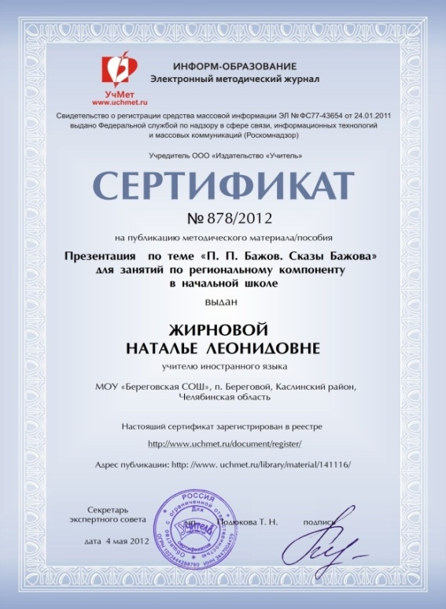
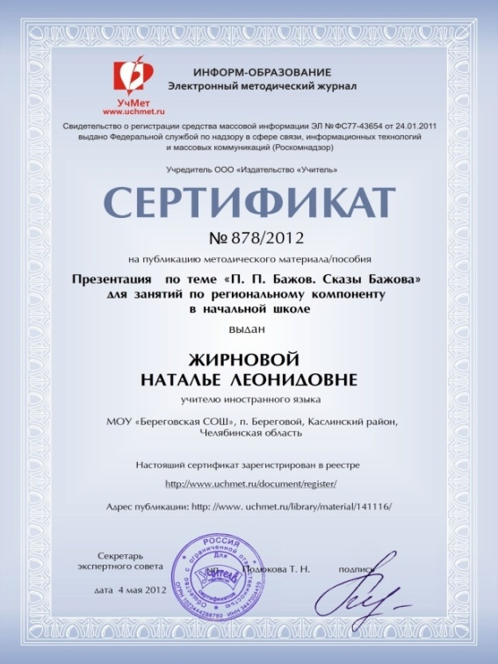
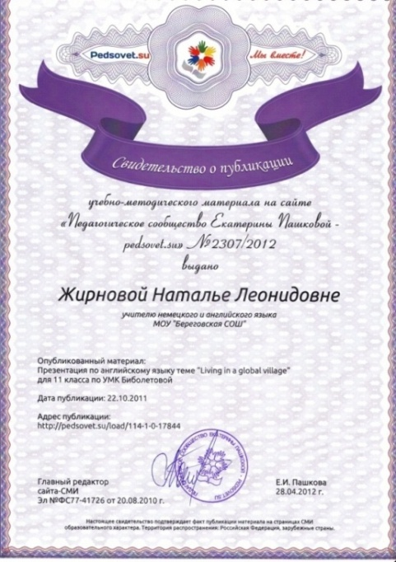
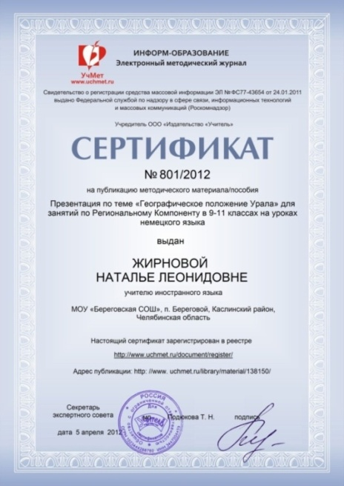
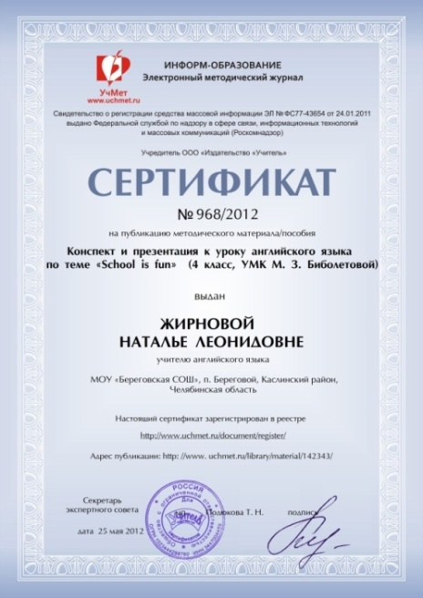
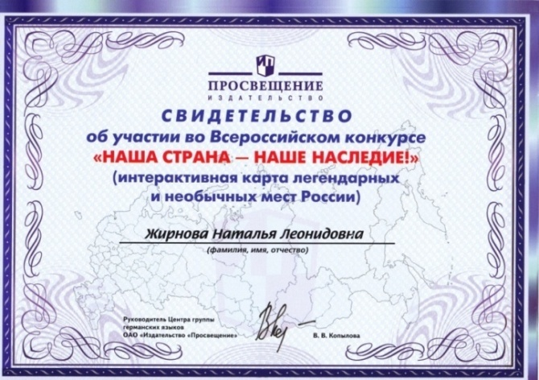
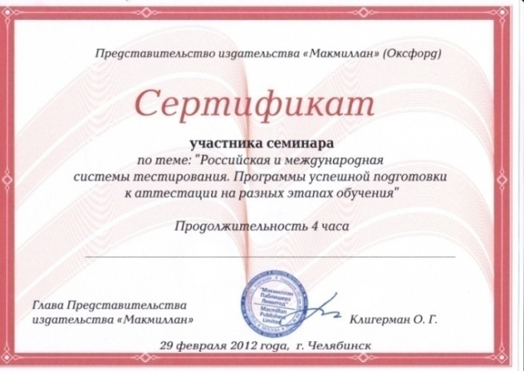

Slide 18
Участие в профессиональных сетевых сообществах: Участник сетевого образовательного сообщества: «Открытый класс» Моя группа: сообщество учителей иностранного языка Участник интернет-сообщества учителей www.pedsovet.su Разместила разработки: Материал по немецкому языку для 5-7 классов по теме «Моё село» для занятий по РК на сайте: www.pedsovet.su Презентация по теме «Известные люди Южного Урала» для занятий на уроках английского языка по РК на сайте: www.pedsovet.su Презентация по теме «Глобальная деревня» в 11 классе по УМК Биболетовой на сайте: www.pedsovet.su Презентация по теме «Географическое положение Урала» на сайте: www.uchmet.ru

Slide 19
Участник портала English teachers Участник сетевого сообщества творческих учителей Участник объединения «Иностранный язык» на сайте www.uchmet.ru Создала свой персональный сайт http://www.c9lk.narod.ru/ Участник Всероссийского конкурса «Интерактивная карта России» «Наша страна – наше наследие» на сайте www.prosv.ru Участник Всероссийского конкурса «Здесь мой дом!» на сайте http://www.proshkolu.ru Участник конкурса в номинации «Мой фильм» на сайте http://talantoha.ru Разместила конспект урока английского языка с презентацией по теме “School is fun” для 4 класса на сайте www.uchmet.ru Разработку для занятий по РК на уроках английского языка в начальной школе по теме «П.П. Бажов. Сказы Бажова» на сайте www.uchmet.ru

Slide 20
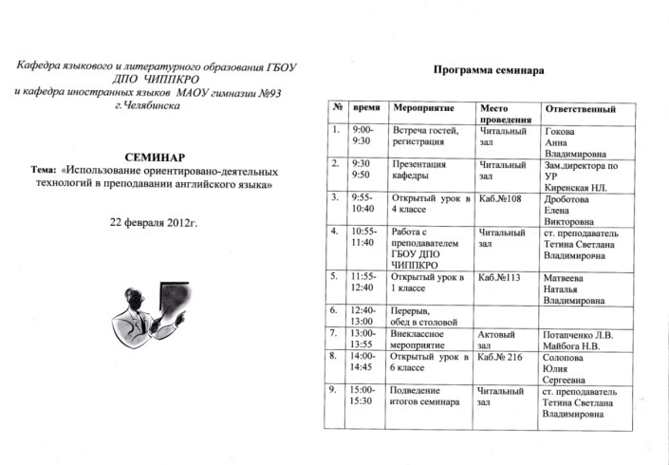
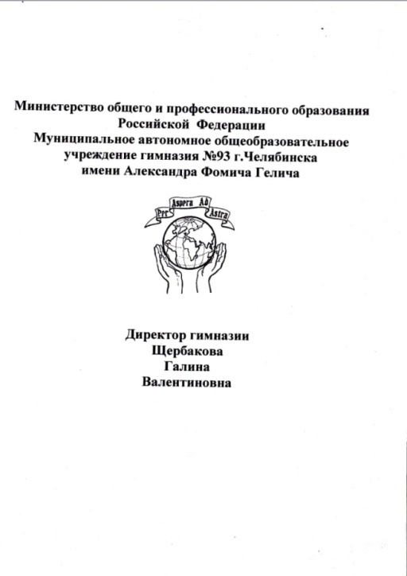
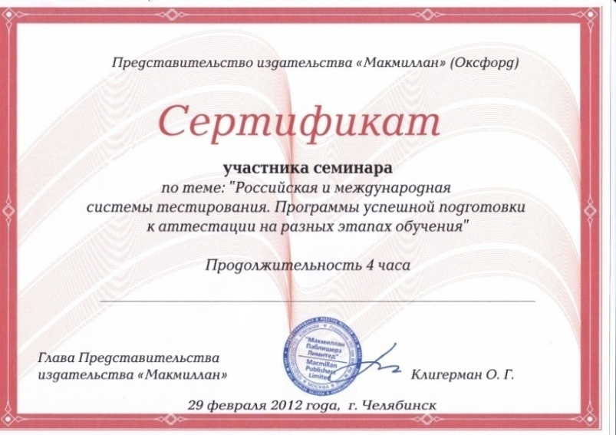
Участник семинара

Slide 21
УМК по английскому языку: Учебник Английский в фокусе Английский язык 2 класс Москва Express Publishing «Просвещение» 2011, книга для учителя 2 класс Москва «Просвещение» 2010, рабочая тетрадь 2 класс для учащихся Москва «Просвещение» 2010, языковой портфель 2 класс для учащихся Москва «Просвещение» 2011, контрольные задания 2 класс для учащихся Москва «Просвещение» 2011, Быкова Н.И., Поспелова М.Д. Быкова Н.И., Дули Д., Поспелова М.Д. и др. Английский язык. Аудиокурс для занятий в классе. 2 класс диск Учебник Английский в фокусе Английский язык 3 класс Москва Express Publishing «Просвещение» 2011, книга для учителя 3 класс Москва «Просвещение» 2011, рабочая тетрадь 3 класс для учащихся Москва «Просвещение» 2013, языковой портфель 3 класс для учащихся Москва «Просвещение» 2013, контрольные задания 3 класс для учащихся Москва «Просвещение» 2013, Быкова Н.И., Дули Д., Поспелова М.Д. и др. Английский язык, аудиокурс для занятий в классе -3 класс диск. “Enjoy English” учебник для 4 класас М.З. Биболетовой , рабочая тетрадь, книга для учителя к учебнику М.З. Биболетовой. «Enjoy English» учебник для 5-6 классов М. З. Биболетовой, ТИТУЛ , книга для учителя к учебнику, книга для чтения к учебнику , рабочая тетрадь к учебнику, аудиокассета, диск к учебнику для 5-6 классов МРЗ. «Enjoy English» учебник для 7 класса М.З. Биболетовой, книга для учителя к учебнику для 7 класса М.З. Биболетовой ТИТУЛ, рабочая тетрадь к учебнику, диск к учебнику для 7 класса МРЗ.
УМК “Enjoy English” 8 класс: учебник «Enjoy English» для 8 класса М.З. Биболетовой ТИТУЛ 2011, книга для учителя с поурочным планированием к учебнику для 8 класса М.З. Биболетовой ТИТУЛ 2010, рабочая тетрадь к учебнику ТИТУЛ, диск к учебнику для 8 класса.
УМК “Enjoy English” 9 класс: учебник «Enjoy English» для 9 класса М.З. Биболетовой, ТИТУЛ 2013, книга для учителя с поурочным планированием к учебнику для 9 класса М.З. Биболетовой ТИТУЛ 2012, рабочая тетрадь №1 к учебнику для 9 класса ТИТУЛ 2013, рабочая тетрадь №2 «Контрольные работы» к учебнику 9 класса ТИТУЛ 2012, аудиоприложения к учебнику для 9 класса.

Slide 22
Раздел 4 Учебно материальная база Технические средства: АРМ учителя: компьютер, проектор, принтер, настенный экран. Кассетный магнитофон, аудиозаписи(диски и аудиокассеты), презентации учителя и заимствованные в интернете, выход в интернет. Печатные пособия: Английский алфавит – настенная таблица Грамматические таблицы по основной грамматике английского языка (1-16): Модальные глаголы Времена. Действительный залог. Времена. Страдательный залог. Глагол to be. Англо-русские словари

Slide 23
There is/are. Степени сравнения прилагательных. Предлоги. Местоимения. Неопределённые местоимения. Вопросительные местоимения. Числительные. Порядок слов 1. Порядок слов 2. Прямая и косвенная речь. Типы вопросов. Таблица неправильных глаголов. Все времена в сравнении.

